Slide 1
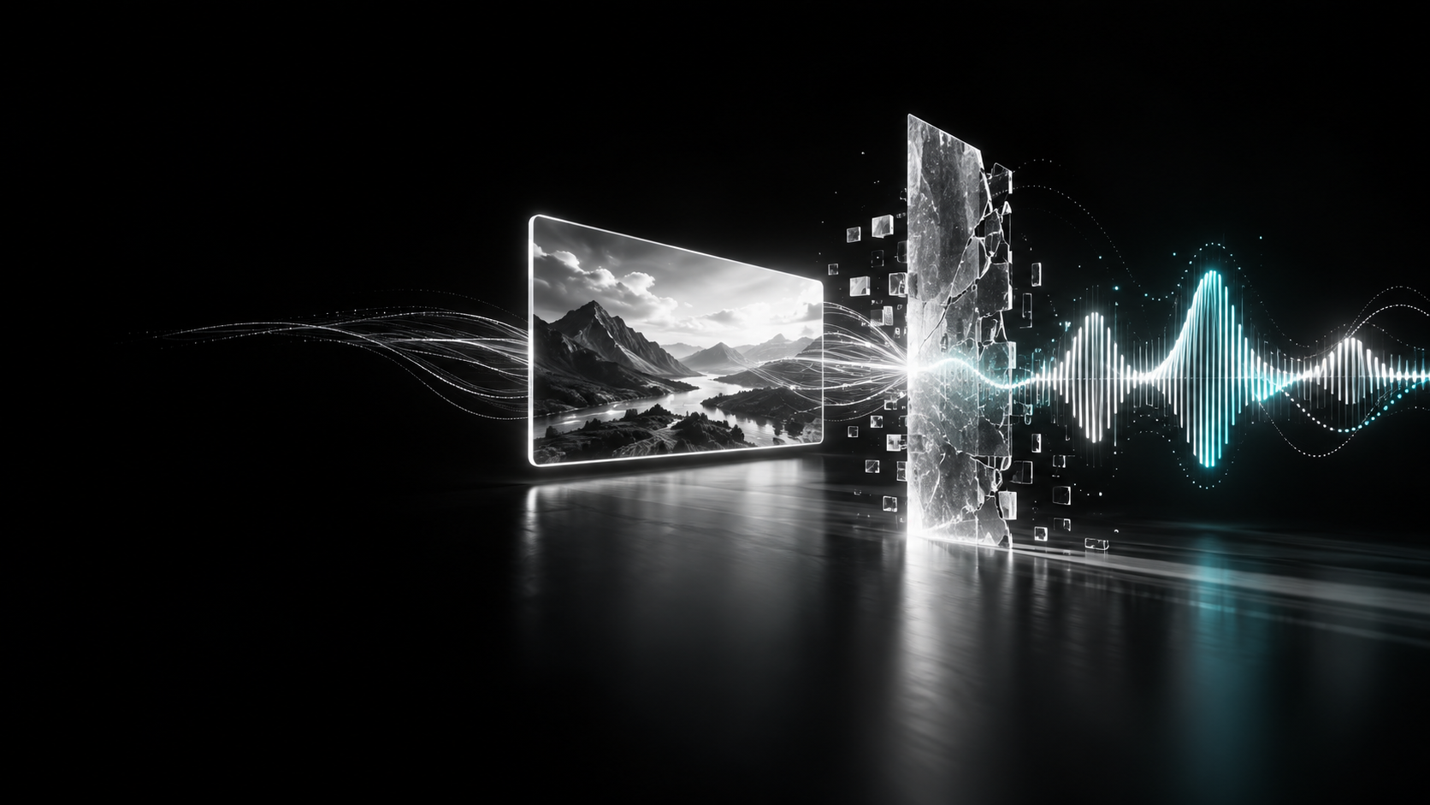
DUBLA
AI yordamida video tarjima va dublyaj
Xorijiy videokontentni o‘zbek tilida tushunarli qilish platformasi
English → Uzbek
Notes:
Dubla xorijiy videolarni AI yordamida tarjima qiladi va o‘zbek tilida ovozlaydi.
Taqdimot mahsulot konsepsiyasi va mavjud texnik poydevorga asoslangan.
Vizual: OpenAI ImageGen orqali ushbu taqdimot uchun yaratilgan.

Slide 2

Til to‘sig‘i
Qimmatli kontent mavjud. Lekin foydalanuvchi uni to‘liq tushuna olmaydi.
Onlayn kurslar
YouTube videolari
Filmlar va hujjatli filmlar
Ma’ruzalar va intervyular
Muammo kontent tanqisligi emas. Muammo uning tilidir.
Notes:
Muammoni bitta foydalanuvchi vaziyati orqali tushuntiring: yaxshi kurs topilgan, ammo inglizcha nutq tez va murakkab.
Vizual real voqea emas, taqdimot uchun yaratilgan editorial tasvirdir.

Slide 3
Dubla yechimi
03
Foydalanuvchi videoni beradi, platforma o‘zbekcha versiyani tayyorlaydi
01
02
03
04
05
VIDEO
NUTQ
TARJIMA
OVOZ
NATIJA
Fayl yoki havola
Speech-to-text
Kontekstli o‘zbekcha matn
Tabiiy AI dublyaj
Sinxron video va subtitr
Bitta asosiy natija: foydalanuvchi original tilni bilmasdan videoni tushunadi.
Notes:
Jarayon foydalanuvchi uchun bitta oqim sifatida ko‘rinadi. Murakkab AI va media ishlovi backendda qoladi.

Slide 4

Kim uchun
04
Dubla ta’limdan boshlanib, keng videokontent bozoriga chiqishi mumkin
01
Talabalar
Ingliz tilidagi kurslar va universitet ma’ruzalari
02
Kontent yaratuvchilar
Videolarni o‘zbek auditoriyasiga moslashtirish
03
Ta’lim markazlari
Xorijiy darslarni lokal o‘quv materialiga aylantirish
04
Media va kompaniyalar
Intervyu, trening va professional videolar
Notes:
Dastlabki fokus: o‘qish va professional rivojlanish uchun English → Uzbek videolar.

Slide 5
Birinchi mahsulot
05
MVP foydalanuvchiga video yuklashdan tayyor faylgacha to‘liq yo‘l beradi
KIRISH
MP4 yuklash yoki to‘g‘ridan to‘g‘ri media havolasi
Asosiy imkoniyatlar
Speech-to-text
O‘zbekcha tarjima
TAHRIR
Segmentlar, tarjima, ovoz va spikerlarni tekshirish
AI ovoz tanlash
Speaker identification
Audio sinxronlash
Subtitr eksporti
EKSPORT
Dublyaj qilingan MP4, SRT, VTT va JSON
Keyingi bosqich: voice cloning va lip-sync
Notes:
MVPning mezoni: foydalanuvchi bitta videoni oxirigacha o‘zbekcha qilib olishi kerak.

Slide 6
Texnologik poydevor
06
Mavjud kod bazasida asosiy media va platforma qatlamlari qurilgan
MEDIA
FFmpeg va FFprobe
Audio ajratish, davomiylik, segmentlarni tekislash, MP4 render
AI
Whisper, OpenAI, DeepL, ElevenLabs
Transkripsiya, tarjima va ovoz sintezi uchun adapterlar
PLATFORMA
React, Express, SQLite
Studio, loyihalar, private media va foydalanuvchi ma’lumotlari
ISHONCHLILIK
Worker lease va heartbeat
Server qayta ishga tushganda uzilgan ishlarni tiklash
Daqiqa rezervi, refund va to‘lov krediti alohida ledger orqali boshqariladi.
Notes:
Bu slayd mavjud repozitoriydagi implementatsiyaga asoslangan. Provider kalitlari production muhitida alohida sozlanadi.

Slide 7
Boshlang‘ich fokus
07
Bir yo‘nalishni mukammallashtirish keyingi tillar uchun takrorlanadigan model yaratadi
EN
UZ
tarjima + dublyaj
English
O‘zbek
Sifat mezonlari
Aniq transkripsiya Tabiiy tarjima Toza talaffuz Vaqtga mos audio
Notes:
Rivojlanish tartibi: avval English → Uzbek sifati, keyin Uzbek → English, Russian → Uzbek va Turkish → Uzbek.

Slide 8
Daromad modeli
08
Quyidagi yo‘nalishlar mahsulot gipotezasi sifatida sinovdan o‘tkaziladi
01
Daqiqa asosidagi tarif
02
Oylik obuna
Foydalanuvchi qayta ishlangan video davomiyligi uchun to‘laydi.
Creator va professional foydalanuvchilar uchun daqiqa paketi.
03
B2B va ta’lim
04
API
Jamoalar, kurs platformalari va media studiyalar uchun yuqori limit.
Dublyaj funksiyasini boshqa platformalarga ulash imkoniyati.
Narxlar foydalanuvchi sinovlari va real provider xarajatlari asosida belgilanadi.
Notes:
Bu slayddagi modellar tasdiqlangan biznes natijalari emas. Ular sinovdan o‘tkaziladigan gipotezalardir.

Slide 9
Rivojlanish yo‘li
09
Mahsulotning har bir bosqichi oldingi bosqichdagi sifat va talabga tayanadi
01
02
03
MVP
SIFAT
KENGAYISH
English → Uzbek
Ko‘p spikerli dublyaj
Ko‘proq tillar va platformalar
Video yuklash
Transkripsiya
Tarjima va AI ovoz
MP4 hamda subtitr
Speaker identification
Ovoz xaritalash
Yaxshi sinxronlash
Tarjima muharriri
Yangi til juftliklari
Voice cloning
Lip-sync
B2B API
Lip-sync yakuniy maqsadlardan biri. Asosiy qiymat sifatli tarjima va tushunarli dublyajdan boshlanadi.
Notes:
Roadmap sanalarga emas, mahsulot sifati va foydalanuvchi talabi bo‘yicha bosqichlarga ajratilgan.

Slide 10
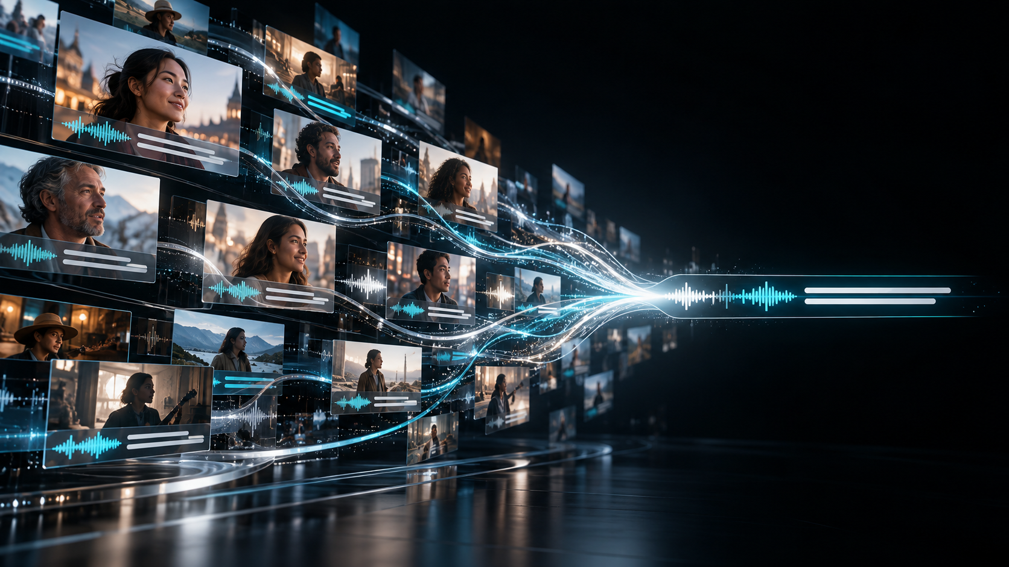
DUBLA
Kontent mavjud bo‘lsa, til uni tushunishga to‘sqinlik qilmasligi kerak.
AI video tarjima va dublyaj platformasi
Notes:
Yakuniy fikr: Dubla foydalanuvchini dunyodagi videokontent bilan uning o‘z tilida bog‘laydi.
Vizual: OpenAI ImageGen orqali ushbu taqdimot uchun yaratilgan.

